Slide 1
สถาบันอาชีวศึกษาเกษตรภาคเหนือ
และ
วิทยาลัยเกษตรและเทคโนโลยีตาก

Slide 2
แนวทางฟื้นฟู พัฒนาแหล่งน้ำ
แผนที่
ฟื้นฟู พัฒนาแหล่งน้ำในพื้นที่
  ทางน้ำเข้า – เติมน้ำเข้าแหล่งน้ำ
  แหล่งน้ำ – สมดุลความต้องการใช้น้ำ
  ทางน้ำออก ระบบกระจายน้ำ

Slide 3
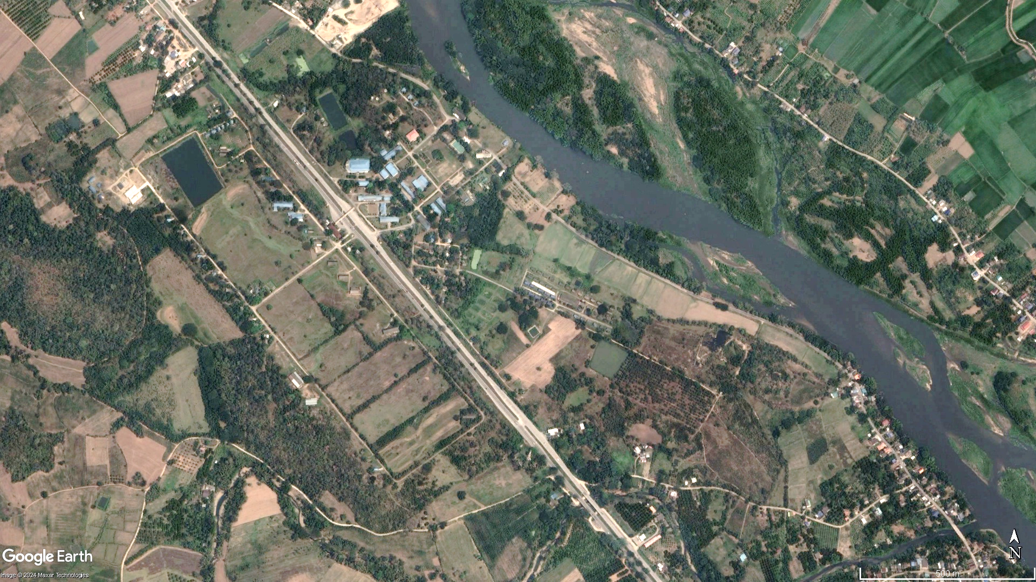
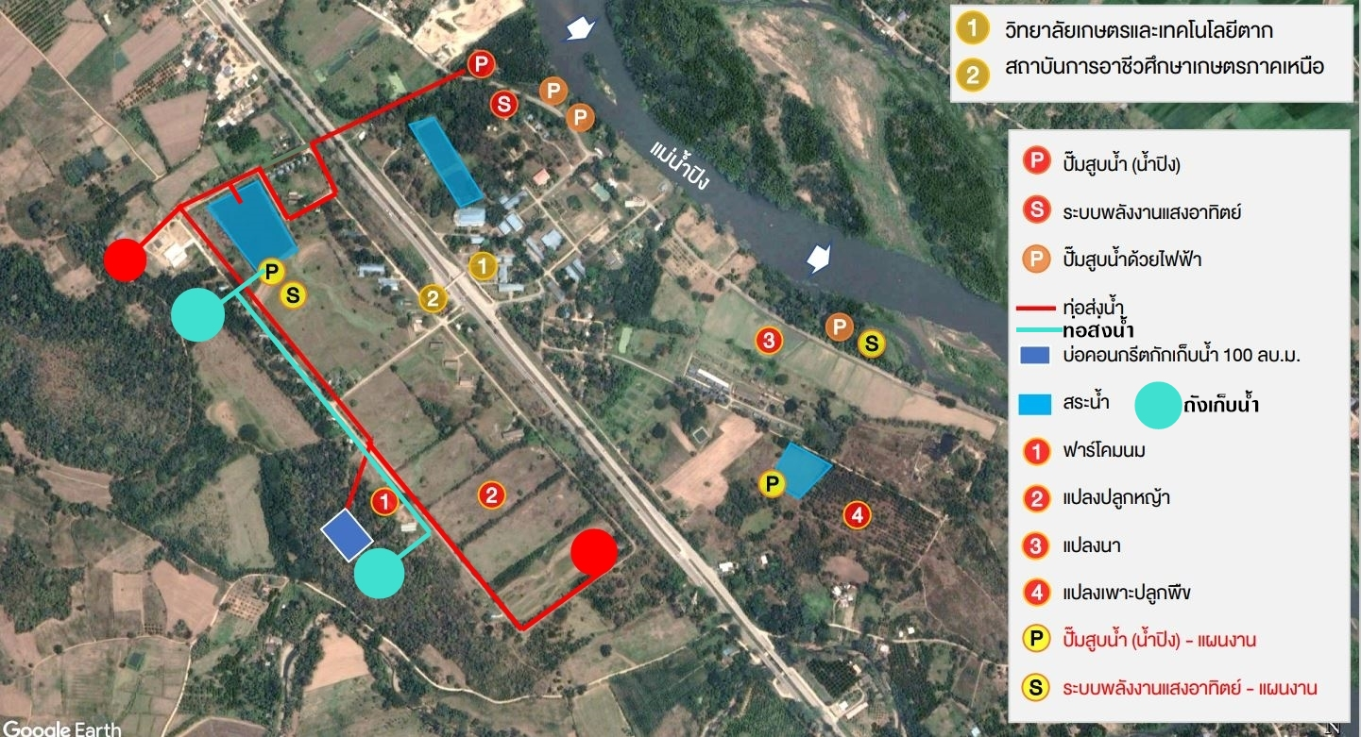
วิทยาลัยเกษตรและเทคโนโลยีตาก
สถาบันการอาชีวศึกษาเกษตรภาคเหนือ
1
P
2
S
P
P
แม่น้ำปิง
ปั๊มสูบน้ำ (น้ำปิง)
ระบบพลังงานแสงอาทิตย์
ปั๊มสูบน้ำด้วยไฟฟ้า
ท่อส่งน้ำ
บ่อคอนกรีตกักเก็บน้ำ 100 ลบ.ม.
สระน้ำ
ฟาร์โคมนม
แปลงปลูกหญ้า
แปลงนา
แปลงเพาะปลูกพืข
ปั๊มสูบน้ำ (น้ำปิง) - แผนงาน
ระบบพลังงานแสงอาทิตย์ - แผนงาน
P
S
P
1
P
S
2
3
P
S
1
2
P
2
1
4
3
4
P
S

Slide 4
สถาบันอาชีวศึกษาเกษตรภาคเหนือ
ปั๊มสูบน้ำ (น้ำปิง)
ระบบพลังงานแสงอาทิตย์
ท่อส่งน้ำ
บ่อคอนกรีตกักเก็บน้ำ 100 ลบ.ม.
สระน้ำ
ฟาร์โคมนม
แปลงปลูกหญ้า
ปั๊มสูบน้ำ (น้ำปิง) - แผนงาน
ระบบพลังงานแสงอาทิตย์ - แผนงาน
P
P
S
S
แม่น้ำปิง
P
S
1
2
P
S
2
1

Slide 5
สถาบันอาชีวศึกษาเกษตรภาคเหนือ
ฟื้นฟู พัฒนาแหล่งน้ำในพื้นที่
พื้นที่ฝั่งปศุสัตว์
ต้นทุนน้ำ
  น้ำฝน
  แม่น้ำปิง (ระบบสูบน้ำพลังงานแสงอาทิตย์)
แหล่งกักเก็บน้ำ
  สระน้ำ 12 ไร่ (กักเก็บน้ำฝน และน้ำหลากในพื้นที่)
  บ่อคอนกรีตกักเก็บน้ำขนาด 100 ลบ.ม. (กักเก็บน้ำจากระบบสูบน้ำพลังงานแสงอาทิตย์)

Slide 6
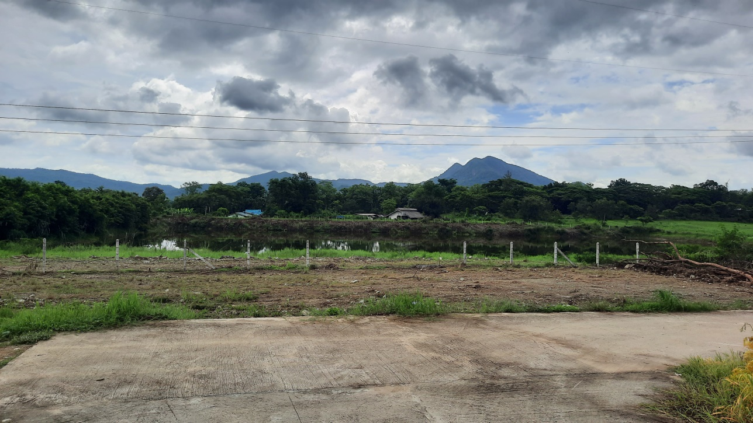
สถาบันอาชีวศึกษาเกษตรภาคเหนือ
ฟื้นฟู พัฒนาแหล่งน้ำในพื้นที่
แหล่งกักเก็บน้ำ
  สระน้ำ (กักเก็บน้ำฝน และน้ำหลากในพื้นที่)
  สระน้ำ
  กักเก็บน้ำฝน
  กักเก็บน้ำหลากในพื้นที่
  ขนาดพื้นที่ ไร่
  ความลึก เมตร
  ยังไม่มีการใช้ประโยชน์
  *** มีแนวท่อส่งน้ำพลังงานแสงอาทิตย์ผ่านบริเวณริมสระ ติดถนน

Slide 7
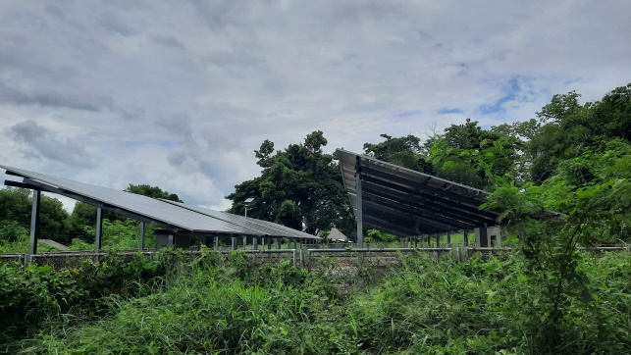
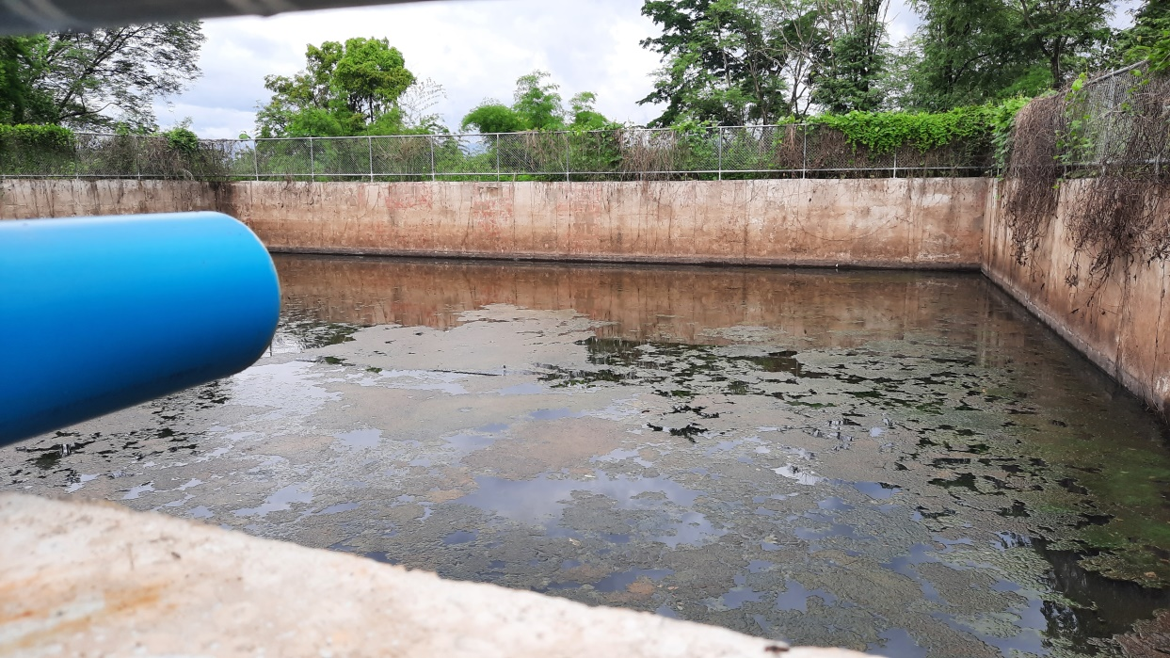
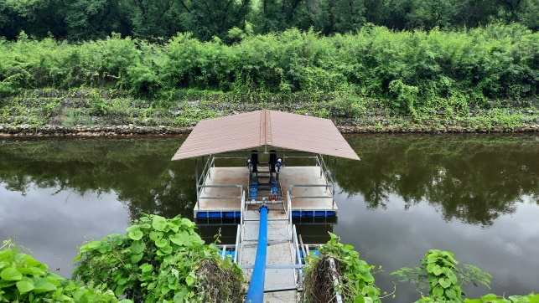
สถาบันอาชีวศึกษาเกษตรภาคเหนือ
ฟื้นฟู พัฒนาแหล่งน้ำในพื้นที่
แหล่งกักเก็บน้ำ
  บ่อคอนกรีตกักเก็บน้ำขนาด 100 ลบ.ม. (กักเก็บน้ำจากระบบสูบน้ำพลังงานแสงอาทิตย์)
บ่อคอนกรีตกักเก็บน้ำขนาด 100 ลบ.ม.
ระบบสูบน้ำพลังงานแสงอาทิตย์ (ริมแม่น้ำปิง)
12 มิ.ย. 67

Slide 8
สถาบันอาชีวศึกษาเกษตรภาคเหนือ
ฟื้นฟู พัฒนาแหล่งน้ำในพื้นที่
การใช้ประโยชน์
  แปลงหญ้าเลี้ยงสัตว์
  ฟาร์มโคนม
แนวทางฟื้นฟู พัฒนาแหล่งน้ำ
  เสริมระบบสูบน้ำพลังงานแสงอาทิตย์บริเวณสระน้ำ แล้วเชื่อมต่อกับระบบท่อส่งน้ำเดิม
  ของระบบสูบน้ำพลังงานแสงอาทิตย์ (แม่น้ำปิง)

Slide 9
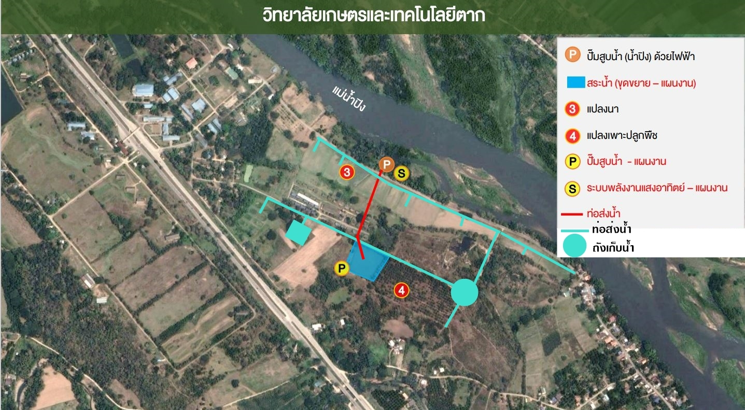
วิทยาลัยเกษตรและเทคโนโลยีตาก
ปั๊มสูบน้ำ (น้ำปิง) ด้วยไฟฟ้า
สระน้ำ (ขุดขยาย – แผนงาน)
แปลงนา
แปลงเพาะปลูกพืช
ปั๊มสูบน้ำ - แผนงาน
ระบบพลังงานแสงอาทิตย์ – แผนงาน
ท่อส่งน้ำ
P
แม่น้ำปิง
3
4
P
P
3
S
S
P
4

Slide 10
วิทยาลัยเกษตรและเทคโนโลยีตาก
ฟื้นฟู พัฒนาแหล่งน้ำในพื้นที่
พื้นที่ฝั่งเกษตรกรรม
ต้นทุนน้ำ
  น้ำฝน
  แม่น้ำปิง (ระบบสูบน้ำด้วยไฟฟ้า 3 สถานี ร่วมกับระบบสูบน้ำพลังงานแสงอาทิตย์)
แหล่งกักเก็บน้ำ
  สระน้ำ 1 แห่ง (กักเก็บน้ำฝน และน้ำหลากในพื้นที่)
  สระน้ำ 2 แห่ง (กักเก็บน้ำจากระบบสูบน้ำพลังงานแสงอาทิตย์)
  ระบบประปาผิวดิน 1 แห่ง

Slide 11
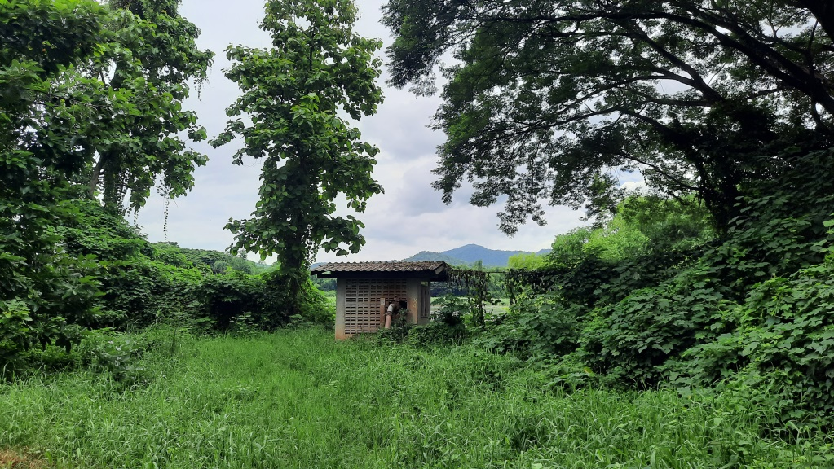
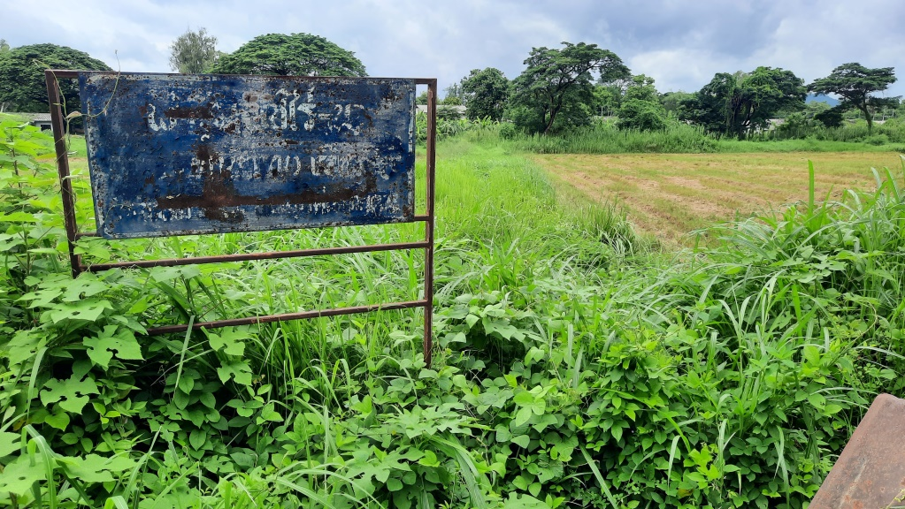
วิทยาลัยเกษตรและเทคโนโลยีตาก
ฟื้นฟู พัฒนาแหล่งน้ำในพื้นที่
ต้นทุนน้ำ
  แม่น้ำปิง (ระบบสูบน้ำด้วยไฟฟ้า 3 สถานี ร่วมกับระบบสูบน้ำพลังงานแสงอาทิตย์)
ระบบสูบน้ำด้วยไฟฟ้า (ริมแม่น้ำปิง) เข้าแปลงนา ผ่านระบบเหมืองจ่ายน้ำ

Slide 12
สถาบันอาชีวศึกษาเกษตรภาคเหนือ
ฟื้นฟู พัฒนาแหล่งน้ำในพื้นที่
การใช้ประโยชน์
  ระบบประปาสำหรับน้ำอุปโภค บริโภค (อาคารเรียน บ้านพักครู อาจารย์ และนักเรียน)
  พื้นที่การเพาะปลูก ข้าว ข้าวโพด อ้อย อื่นๆ และประมง
แนวทางฟื้นฟู พัฒนาแหล่งน้ำ
  เน้นพื้นที่ด้านแปลงเพาะปลูกข้าว ข้าวโพด อ้อย อื่นๆ
  ขุดขยายสระน้ำเดิม (รับน้ำฝนและน้ำหลากในพื้นที่)
  เชื่อมต่อระบบสูบน้ำด้วยพลังงานไฟฟ้า (สูบเข้าที่นา) เติมน้ำเข้าสระ
  พัฒนาระบบกระจายน้ำเข้าสู่แปลงเกษตร เกิดการหมุนเวียนน้ำในพื้นที่
  ระบบสูบน้ำด้วยพลังงานไฟฟ้า (สูบเข้าที่นา) อาจเสริมระบบพลังงานแสงอาทิตย์

Slide 13
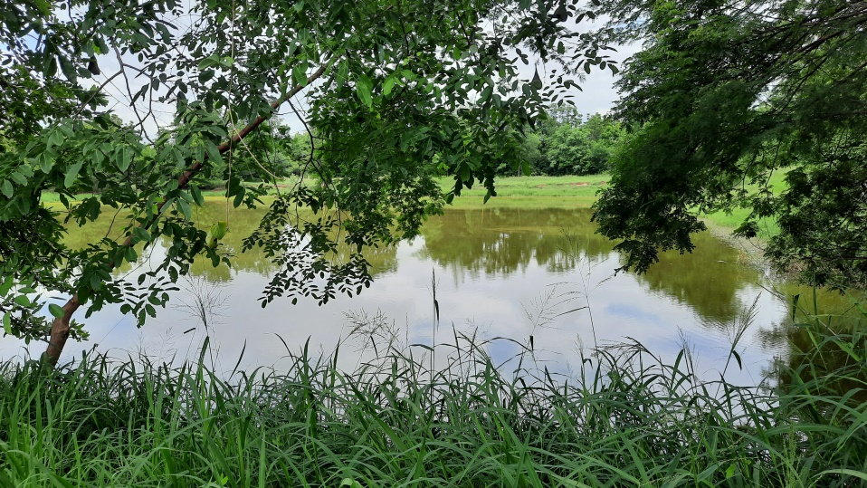
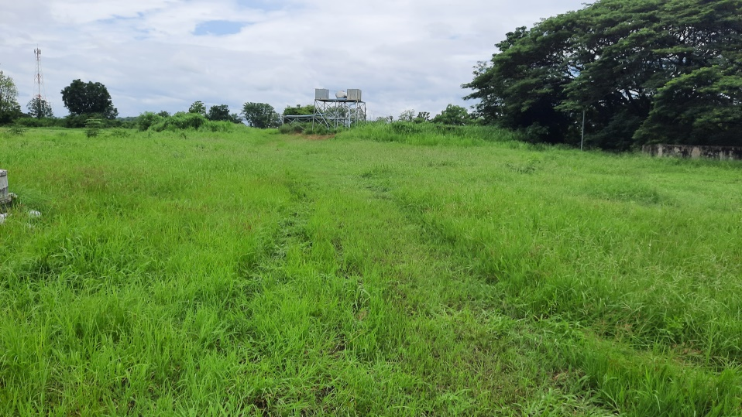
สถาบันอาชีวศึกษาเกษตรภาคเหนือ
ฟื้นฟู พัฒนาแหล่งน้ำในพื้นที่
แนวทางฟื้นฟู พัฒนาแหล่งน้ำ
  เน้นพื้นที่ด้านแปลงเพาะปลูกข้าว ข้าวโพด อ้อย อื่นๆ
  ขุดขยายสระน้ำเดิม (รับน้ำฝนและน้ำหลากในพื้นที่)
สระน้ำเดิม สามารถขุดขยาย เพิ่มการกักเก็บ สำหรับพื้นที่เพาะปลูกในอนาคต

